Slide 1
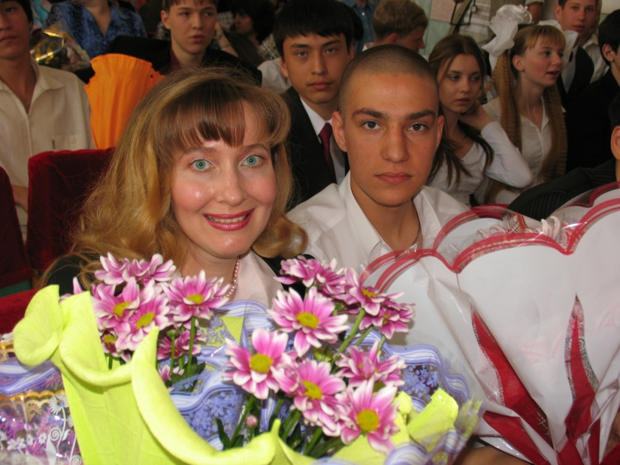
Школа “Успех в Internet PRO100”.
УРА!!! Я – студентка ШКОЛЫ!
Я – Синицына Ирина Юрьевна
учитель биологии
школы-лицей № 8
с классами для одарённых детей города ПАВЛОДАРА
мои электронные адреса:
irinauszk1@gmail.com irinasupermama@yandex.ru

Slide 2
Каждый выбирает для себя
Женщину, религию, дорогу.
Дьяволу служить или пророку -
Каждый выбирает для себя.
Каждый выбирает по себе
Шпагу для дуэли, меч для битвы.
Слово для любви и для молитвы
Каждый выбирает по себе.

Slide 3
Каждый выбирает по себе
Щит и латы, посох и заплаты.
Меру окончательной расплаты
Каждый выбирает по себе.
Каждый выбирает для себя
Выбираю тоже как умею
Ни к кому претензий не имею
Каждый выбирает для себя
сл.Ю.Левитанский

Slide 4
Я для себя выбрала ЭТУ школу!
Все, кто хочет идти в ногу со временем, причём именно идти, красиво, гордо, независимо, легко и ПРО100, а не плестись и сетовать на упущенные возможности, все эти люди уже в НАШЕЙ ПРЕКАРСНОЙ И УНИКАЛЬНОЙ ШКОЛЕ!!!

Slide 5
Вы бы хотели к нам присоединиться?!! Наша дружная семья студентов и высокопрофессиональная команда преподавателей, кураторов и модераторов ждёт ВАС!

Slide 6
Поначалу будет непросто, но, дерзайте, ВЫ - талантливы! ВЫ – не один, рядом те, кто в любое время дня и ночи протянут ВАМ руку помощи!

Slide 7
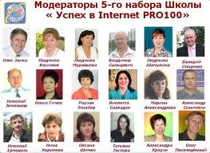
Это команда профессионалов: ВАШИХ КУРАТОРОВ И МОДЕРАТОРОВ, которые станут ВАШИМИ проводниками в мире Интернета, в трудных вопросах, подстерегающих новичков на каждом шагу!

Slide 8
Много сомнений встаёт на пути: смогу ли, где же взять время и т.д., но всё решится само собой, от сомнений не останется и следа!

Slide 9
Даже ребёнок почувствует себя профи рядом с такими кураторами и классными руководителями!
На своих добрых и надёжных
Руках они преподнесут ВАМ весь мир!

Slide 10
ВЫ ощутите крепкое плечо друга и почувствуете, что с этими людьми ВЫ -одна команда!

Slide 11
И если ВЫ не отступитесь, ВАС ждёт награда за героический труд и бессонные ночи! Это ДИПЛОМ, ГРАМОТЫ, ПОХВАЛА и САМОЕ ГЛАВНОЕ – СОТНИ ДРУЗЕЙ ВО ВСЕХ УГОЛКАХ НАШЕЙ БЫВШЕЙ ОБЩЕЙ НЕОБЪЯТНОЙ РОДИНЫ!

Slide 12
В ДОБРЫЙ ПУТЬ!
Scype: irinaus08011968

